Slide 1
Stimulerend kiezen
Een blik op de wereld van de industrie
TALENTEN EN INTERESSES

Slide 2

1. Succesvol zijn
Succesvol zijn. Wat betekent dat voor jou?

Slide 3
1. Succesvol zijn
Succesvol zijn, betekent …
veel geld verdienen.
goed zijn in je job.
veel verantwoordelijkheid hebben.

Slide 4
1. Succesvol zijn
VDAB – poll bij 1056 mensen
Succesvol zijn, betekent …
veel geld verdienen. 21%
goed zijn in je job. 73%
veel verantwoordelijkheid hebben. 7%

Slide 5
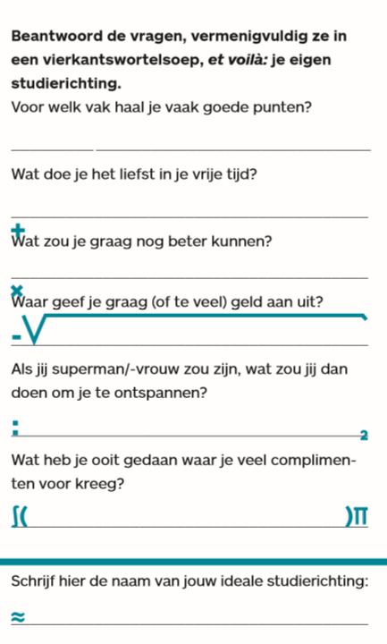
2. Welke interesses heb ik?
Bron: www.roadies.be/roadiesnummer

Slide 6
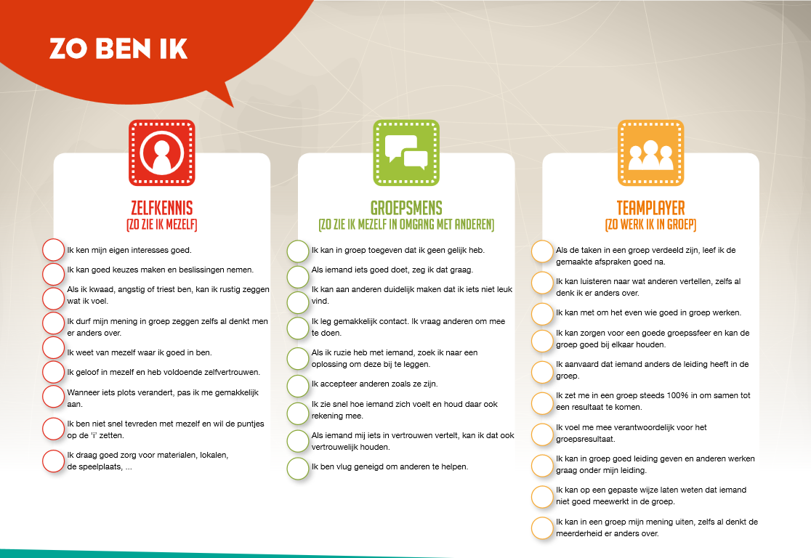
3. Welke talenten heb ik?
Bron: www.roadies.be/doe-het-zelf

Slide 7
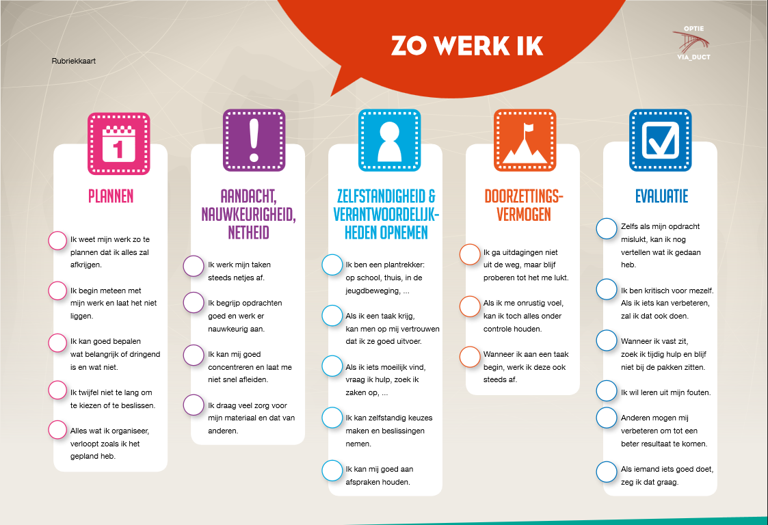
3. Welke talenten heb ik?
Bron: www.roadies.be/doe-het-zelf

Slide 8

3. Welke talenten heb ik?
Dit zijn mijn talenten:
________________________­­­­­­­­­­­_________
________________________­­­­­­­­­­­_________
________________________­­­­­­­­­­­_________
________________________­­­­­­­­­­­_________
________________________­­­­­­­­­­­_________
…

Slide 9
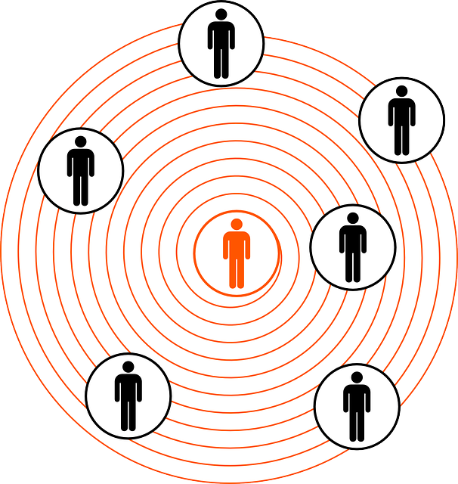
4. Welke talenten heb ik volgens mijn klasgenoten?
________________________­­­­­­­­­­­_________
________________________­­­­­­­­­­­_________
________________________­­­­­­­­­­­_________
________________________­­­­­­­­­­­_________
________________________­­­­­­­­­­­_________
…

Slide 10

5. Welke functies passen bij mijn talenten en interesses?
________________________­­­­­­­­­­­_________
________________________­­­­­­­­­­­_________
________________________­­­­­­­­­­­_________
________________________­­­­­­­­­­­_________
________________________­­­­­­­­­­­_________
…
Bron: www.onderwijskiezer.be

Slide 11



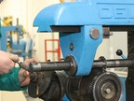


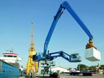

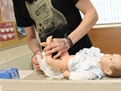
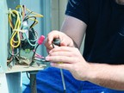

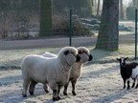








5. Welke functies passen bij mijn talenten en interesses?

Slide 12
6. Welke studentenjob wil ik graag doen?
________________________­­­­­­­­­­­_________
________________________­­­­­­­­­­­_________
________________________­­­­­­­­­­­_________
________________________­­­­­­­­­­­_________
________________________­­­­­­­­­­­_________
…

Slide 13
7. Afsluitende boodschap
Waar zouden we zijn zonder techniek?

Slide 14

7. Afsluitende boodschap

